Slide 1
中國醫藥大學
學生兵役

Slide 2
「役男」；年齡屆19歲之年1月1日之計算方式:以110年為例，110-19=91，即91年次1月1日至12月31日出生之役男，自民國110年1月1日起即為役男。
軍輔組關心您

Slide 3
常見兵役問題說明圖---緩徵申請(新生、轉學生、具中國民國國籍僑生)
新生網路註冊填入正確戶籍地址
列印兵役狀況調查表(貼身分證正反面影本)交軍輔組
本校學生兵役系統產生緩徵名冊
上傳內政部役政署在學緩徵系統
在學期間不會收到兵役徵集
軍輔組關心您

Slide 4
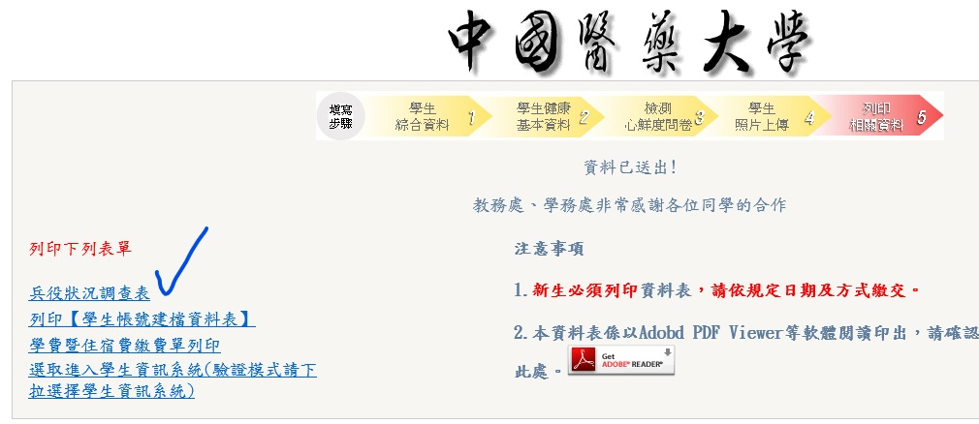

Slide 5
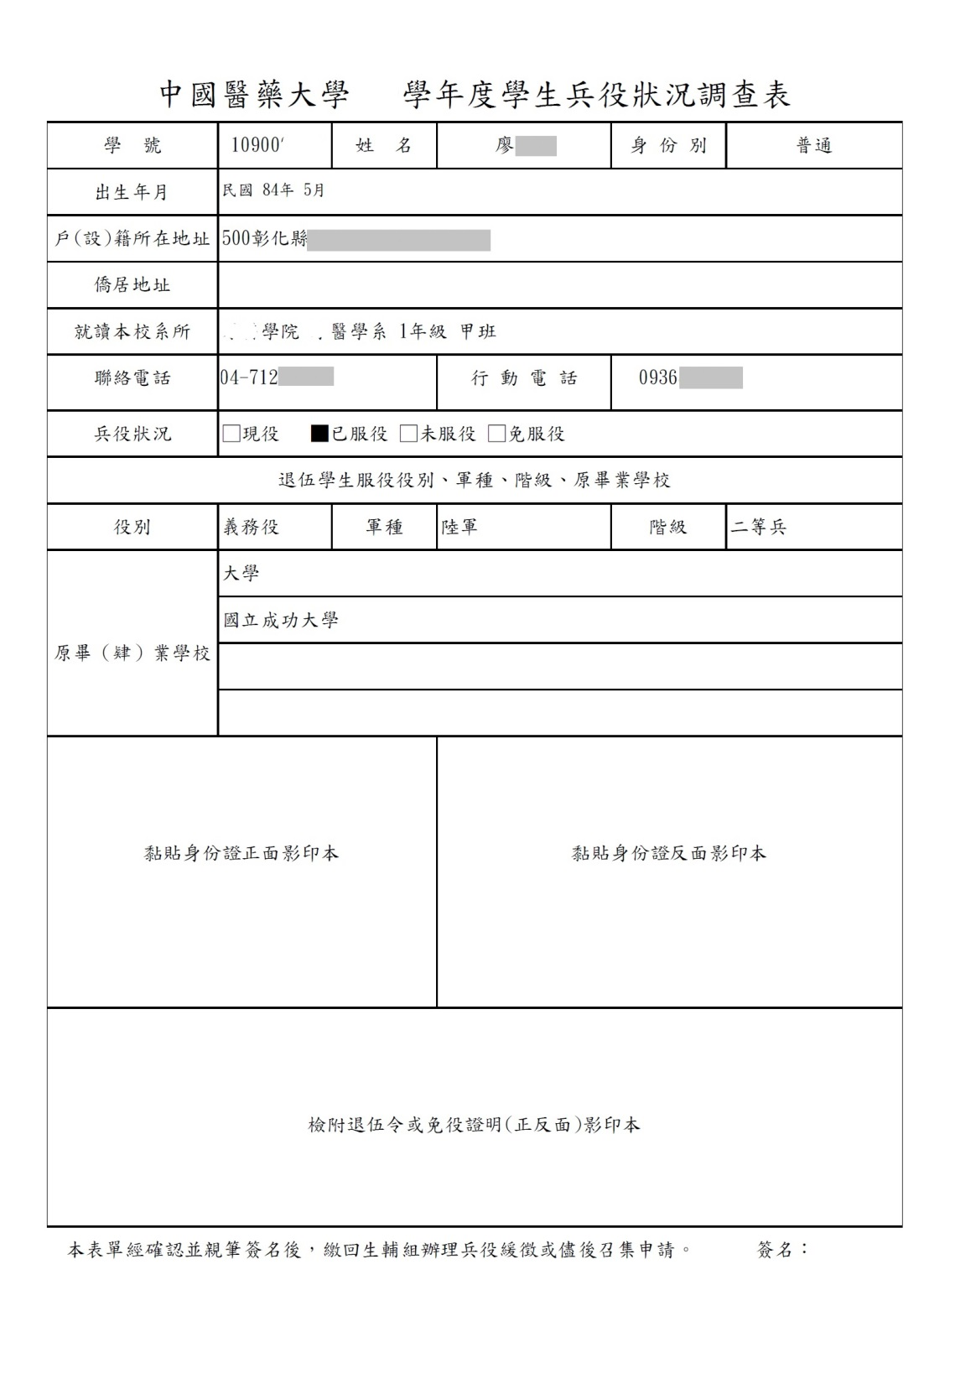
務必於九月十七日前繳交到軍輔組
箭頭的兩個地址要一樣

Slide 6
常見兵役問題說明圖--- 緩徵申請(復學生、轉系生)
前往軍輔組確認兵役管理系統資料
畢業年限確認
本校學生兵役系統產生緩徵名冊
上傳內政部役政署在學緩徵系統
在學期間不會收到兵役徵集
軍輔組關心您

Slide 7
常見兵役問題說明圖---緩徵原因消滅
在學期間辦理休(退)學
依教務處或研究生事務處之休(退)學名冊
本校學生兵役系統產生緩徵原因消滅名冊
上傳內政部役政署在學緩徵系統
休(退)學後將受戶籍地公所兵役單位徵集
軍輔組關心您

Slide 8
不得申請緩徵條件：
(一)就讀相同等級或低於原等級之學校。
(二)年齡逾33歲仍未畢業者。
軍輔組關心您

Slide 9
常見兵役問題說明圖---緩徵延長修業辦理
每學年9月份
教務處與研究生事務處之延休學籍確認
本校學生兵役系統產生延長修業名冊
上傳內政部役政署在學緩徵系統
次年6月30日前不會收到戶籍地公所兵役徵集
軍輔組關心您

Slide 10
常見兵役問題說明圖---儘後召集申請(新生、轉學生)
新生網路註冊填入正確戶籍地址
列印兵役狀況調查表(貼身分證正反面影本及退伍令影本)交軍輔組
本校學生兵役系統產生儘後召集申請名冊
發文各縣市後備指揮部
在學期間不會收到教(點)召
軍輔組關心您

Slide 11
常見兵役問題說明圖---儘後召集申請(復學生、轉系生、兩階段軍事訓練結訓)
前往軍輔組確認兵役管理系統資料
畢業年限確認
本校學生兵役系統產生儘後召集申請名冊
發文各縣市後備指揮部
在學期間不會收到教(點)召
軍輔組關心您

Slide 12
常見兵役問題說明圖---儘後召集緩徵原因消滅
在學期間辦理休(退)學
次月依教務處或研究生事務處之休(退)學名冊
本校學生兵役系統產生儘後召集原因消滅名冊
發函各縣市指揮部
將受戶籍地縣市後備指揮部納管接受教(點)召
軍輔組關心您

Slide 13
常見兵役問題說明圖---儘後召集延長修業辦理
每學年9月份
教務處與研究生事務處之休(退)學延休學籍確認
本校學生兵役系統產生儘後召集延長修業名冊
發函各縣市指揮部
次年6月30日前不會收到教(點)召
軍輔組關心您

Slide 15
常見兵役問題說明圖---在學役男線上申請短期出境
內政部役政署役男線上申請短期出境
線上申請過程有問題，請洽軍輔組
協調戶籍地公所兵役單位
出 境
每次出境停留最長不得逾4個月
軍輔組關心您

Slide 16
常見兵役問題說明圖---在學期間出國修讀「雙聯學位」申請
備妥與國外學校簽訂之證明
至軍輔組確認個人基本資料與出國年限(不得超過2年)
發函役男戶籍地縣市核准出境
在國外進修期間不會收到戶籍地公所兵役徵集
軍輔組關心您

Slide 17
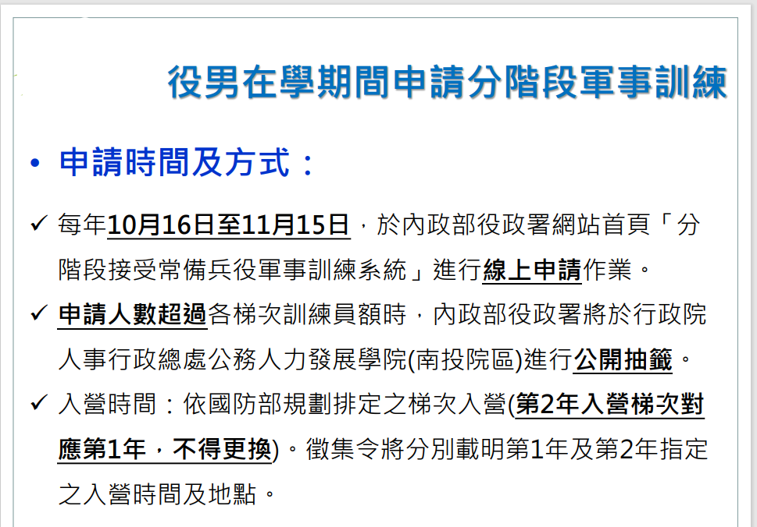

Slide 18
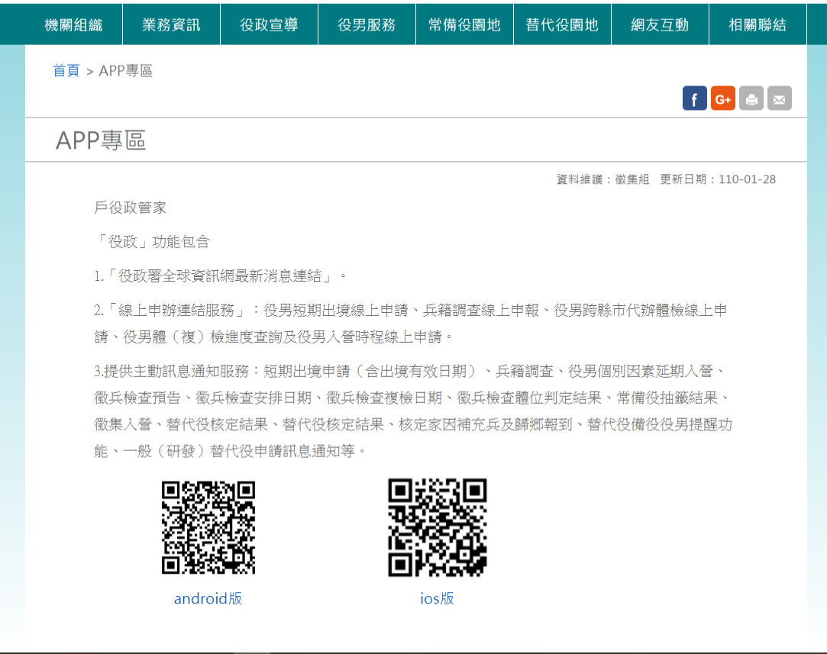

Slide 19
有其他兵役問題請洽英才軍輔組分機：1210

